Slide 1
Matematika
2-sinf

Slide 2
Mavzu:Qavsli va qavssiz sonli ifodalar

Slide 3
Mustaqil topshiriq.(122-bet) 5-topshiriq. Hisoblaymiz.
8
8
6
9
4
3
9
9
3
6
4
9

Slide 4
1-topshiriq. Hisoblaymiz.
19-16=3
= 59
9×3=27
32+27=59
18:6=3
= 42
5×9=45
45-3=42

Slide 5
2-topshiriq. Sonli ifodalarni so‘zlar bilan
yozamiz.
7 va 3 ning yig‘indisidan 4 ta kam.
7 va 3 ning ko‘paytmasidan 4 ta ko ‘p.
8 va 3 ning ko‘paytmasidan 4 marta kam.
6 va 2 ning yig‘indisidan 5 marta ko ‘p.

Slide 6
3-topshiriq. Narsalar uzunliklari necha
santimetr?
3 cm
5 cm
5 cm
4 cm

Slide 7
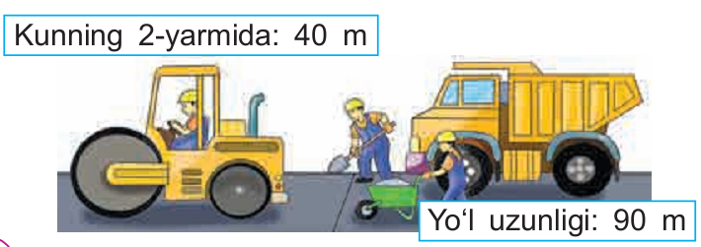
4-topshiriq. Yo‘lni ta’mirlash bir
kunda yakunlandimi?
Yechish:
1) 32+40=72 m
2) 90-72=18 m
Javob:Yo‘lni ta’mirlash bir kunda yakunlanmadi. 18metr qoldi.

Slide 8
Mustaqil topshiriq.(123-bet)
5-topshiriq. Hisoblaymiz.

Slide 9
E’tiboringiz uchun rahmat!

